Slide 1
허깅페이스 도전기 경제기사 요약과 감정평가 양성모, 윤현서

Slide 2

첫 시작의 막막함

Slide 3
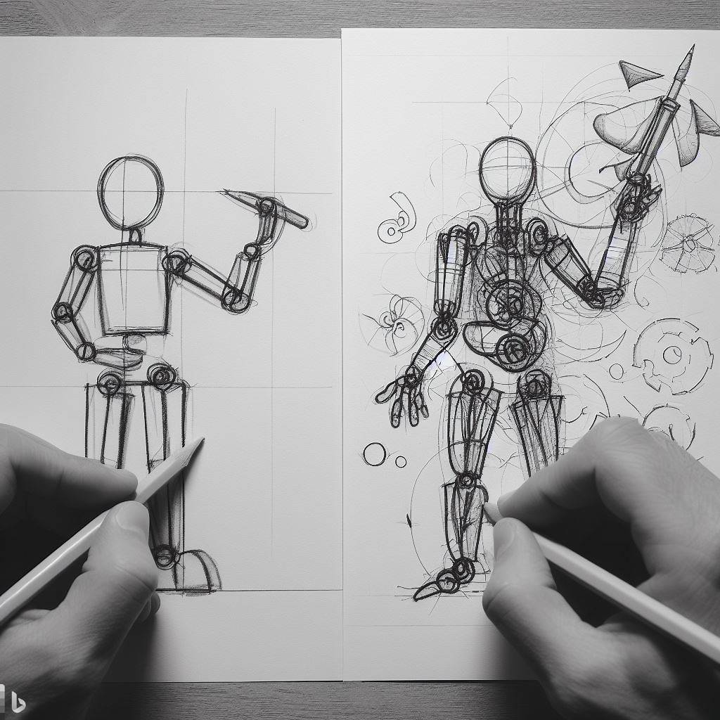
하나씩 해보자.
경제 뉴스
관심있는 정보?
NSI
(News Sentiment Index)
기사 요약
필요한 기능?
감정 평가
기사 크롤링
작게 시작하기!
UI 만들어보기

Slide 4


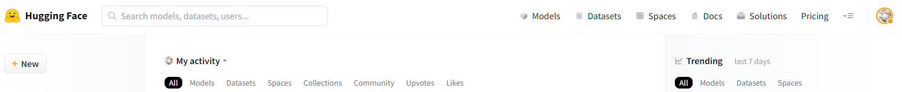
역시 시작은 구글링으로.

Slide 5


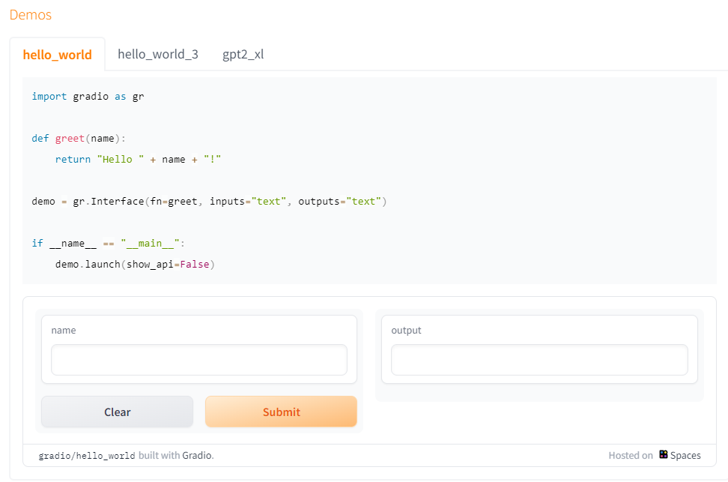
스페이스 만들기

Slide 6
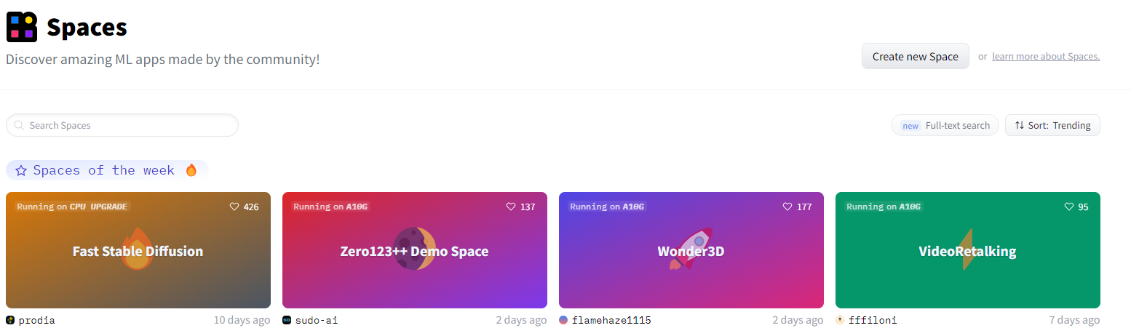
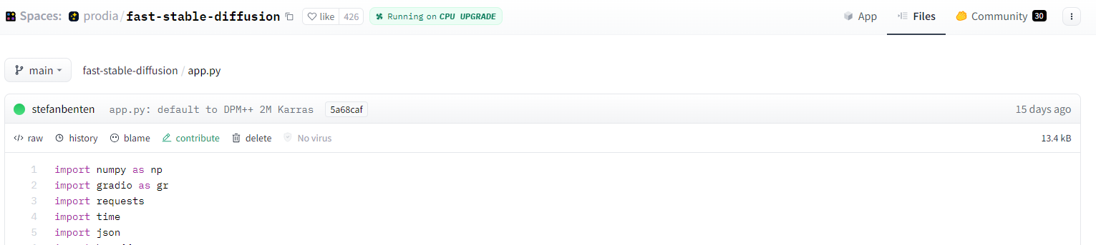
스페이스 만들기

Slide 7
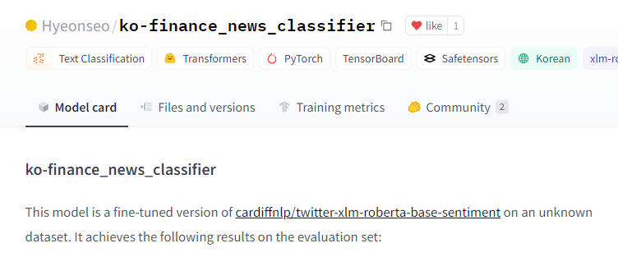
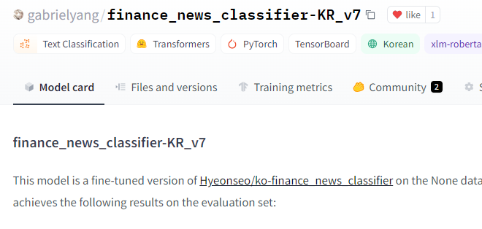
감정 평가 모델 적용
xlm-Roberta 모델을 미세 조정한 감정평가 모델
경제 기사
경제 기사
요약
모델
감정평가
모델
요약
모델
감정평가
모델
성능 문제 발생
https://huggingface.co/docs/transformers/v4.35.0/en/internal/generation_utils#utilities-for-generation

Slide 8
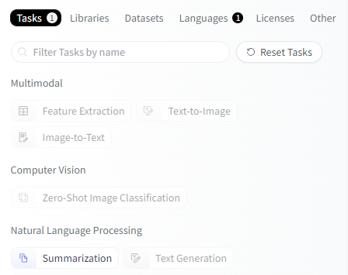
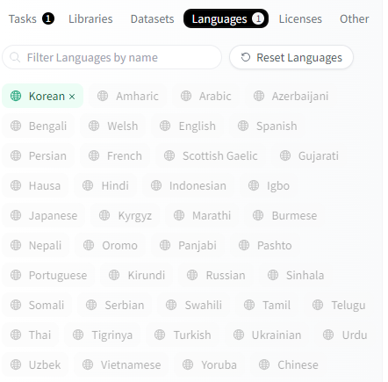
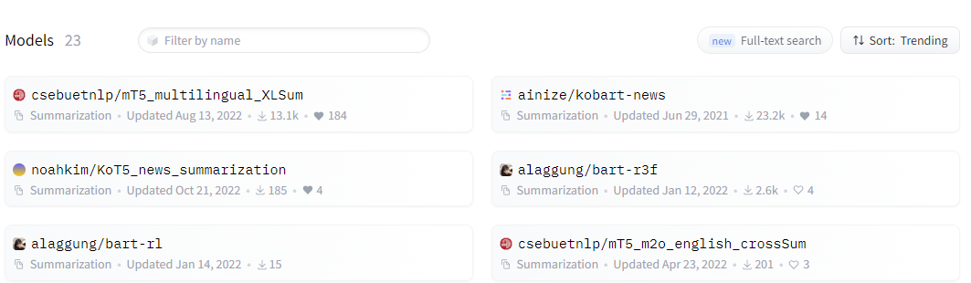
요약 모델 적용
뉴스 기사를 요약할 모델을 찾자!!
TASK → “Summarization”
Language → “Korean”

Slide 9
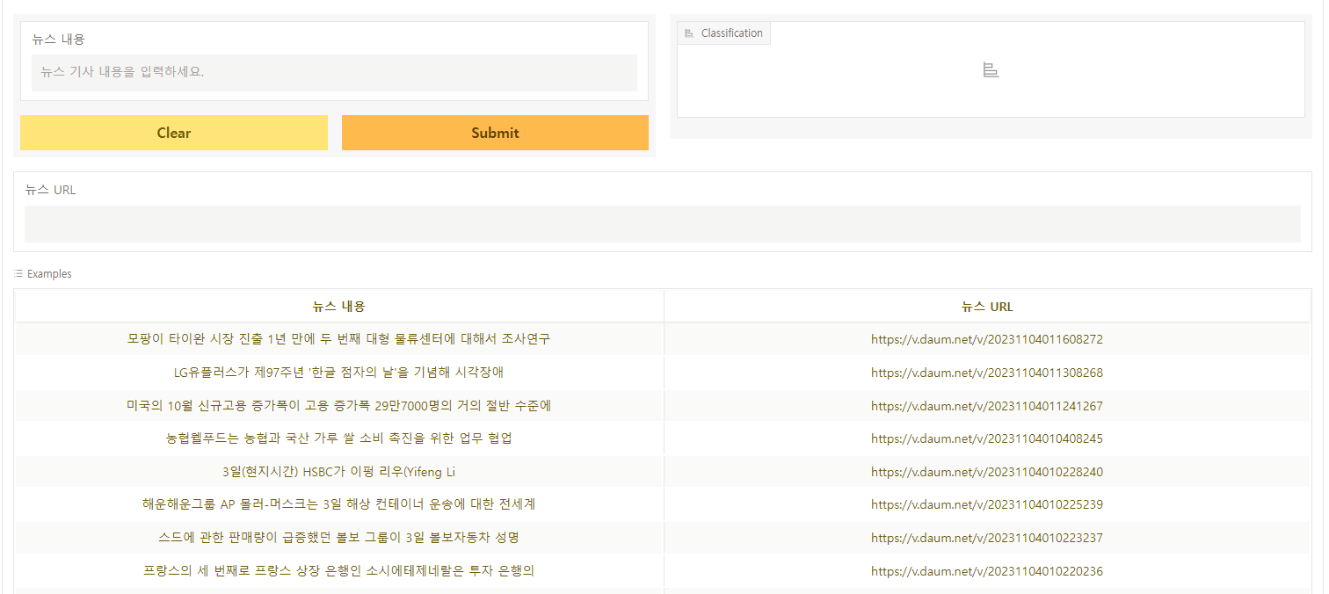
데모 스페이스 만들기

Slide 10
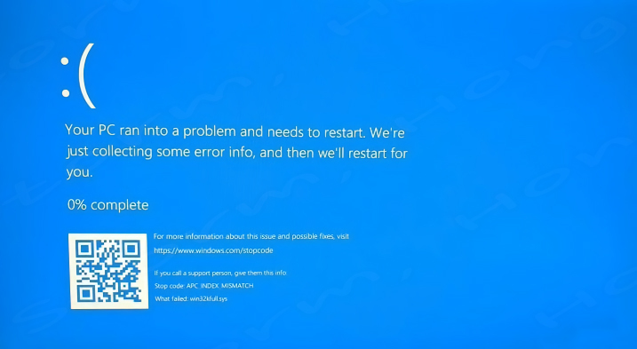

??????
데모 스페이스 만들기

Slide 11
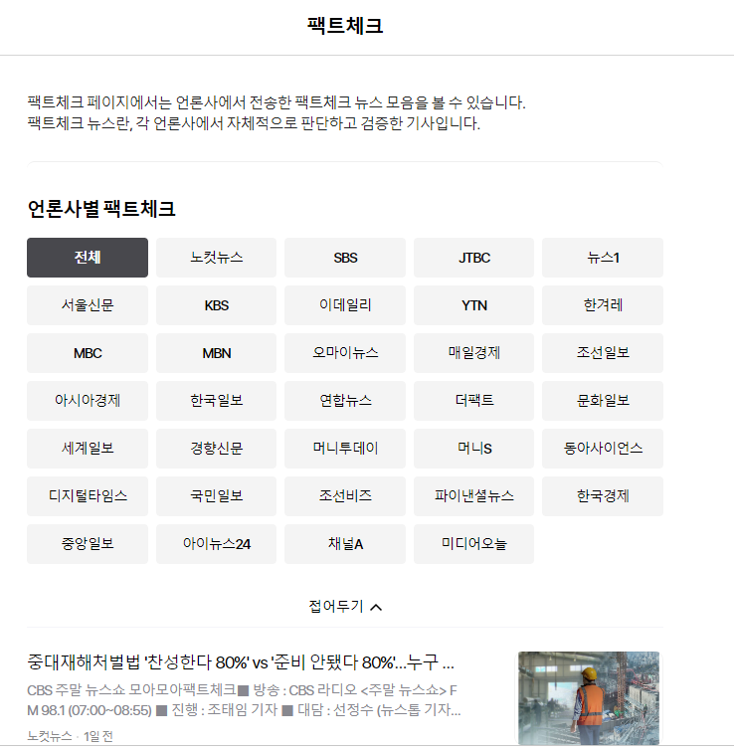

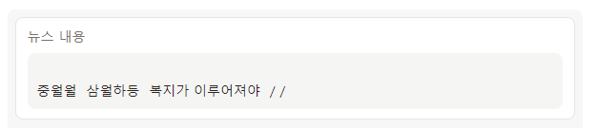
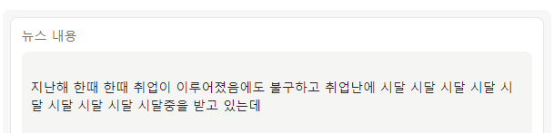
데모 스페이스 만들기
num_grams = 2
EMPTY
num_grams = 4

Slide 12
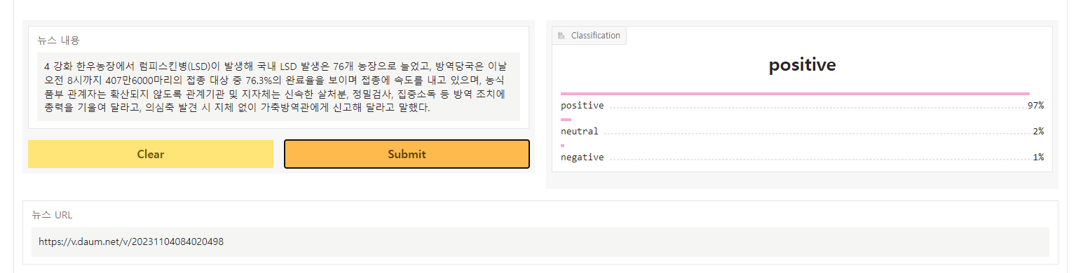


데모 스페이스 만들기
잘못된 예측

Slide 13
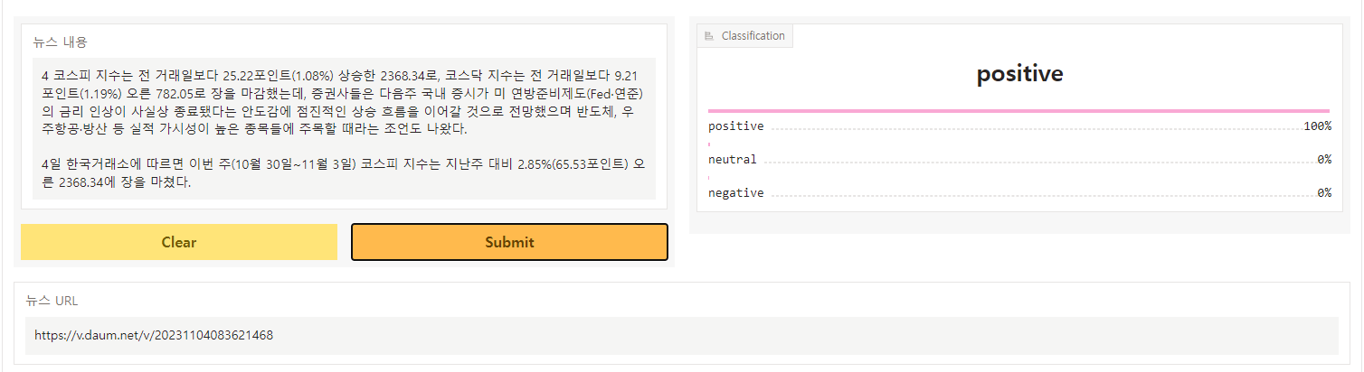

데모 스페이스 만들기

Slide 14
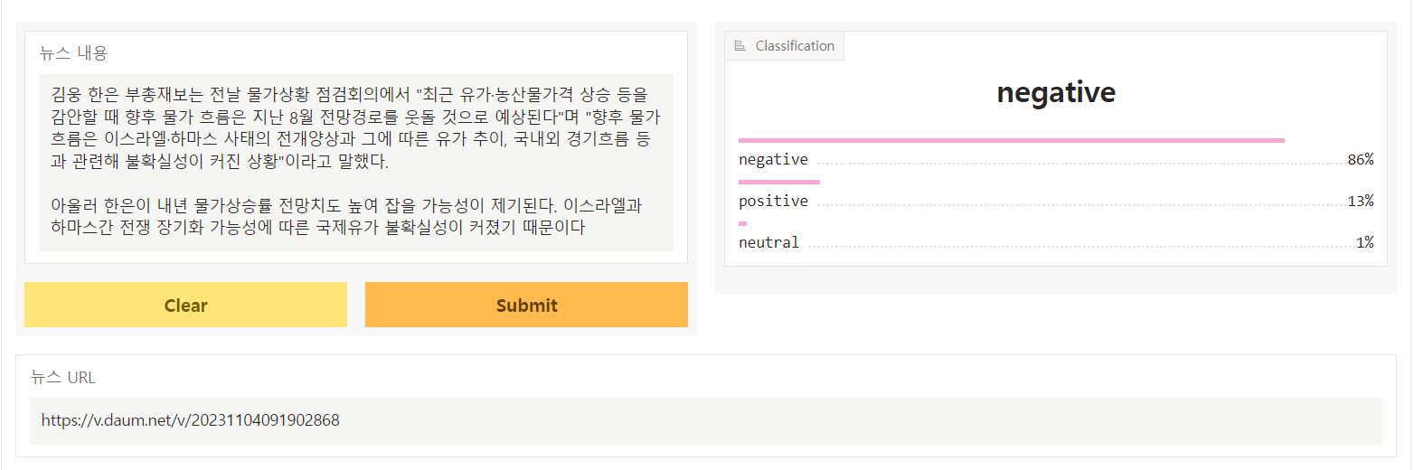
데모 스페이스 만들기

Slide 15
감사합니다.

